Slide 1

Universidad Autónoma del Estado de México
Centro Universitario UAEM Ecatepec
Unidad de Aprendizaje:
“Técnicas de Mercadotecnia”
Presenta:
M.A.F. Mayra Riveros Domínguez
Ecatepec de Morelos, Estado de México 2018

Slide 2
Guión Explicativo
Este material se utiliza como herramienta de apoyo para los alumnos de la Licenciatura en Administración del sexto semestre en la materia de “Técnicas de mercadotecnia”, con la finalidad de conocer las herramientas que permiten
Profundidad en las estrategias que se utilizan para una adecuada administración de la mercadotecnia.

Slide 3
Objetivo de la Unidad de Aprendizaje
Aplicarlos conocimientos adquiridos a lo largo de la carrera en la elaboración y elaboración de un proyecto productivo que promueva la posibilidad de autoempleo en su profesión.

Slide 4
Secuencia didáctica
Unidad I
Productos y servicios
Unidad II
Precios
Unidad III
Canales de distribución

Slide 5
Unidad IV
Mezcla promocional
Unidad V
Fuerza de ventas

Slide 6
Contenido Temático
Técnicas de Mercadotecnia

Slide 7
Objetivo de la Unidad de Competencia
Usar y aplicar los conocimientos y técnicas que le permitan determinar estrategias adecuadas sobre productos, precios, canales de distribución, promoción y publicidad; así como de ventas que permitan optimizar la comercialización de productos y servicios en un entorno de apertura comercial cada vez más amplio y competido.

Slide 8
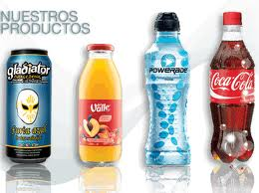

Productos y Servicios

Slide 9
Producto:
“Conjunto de atributos (características, funciones, beneficios y usos) que le dan la capacidad para ser intercambiado o usado. Usualmente, es una combinación de aspectos tangibles e intangibles. Así, un producto puede ser una idea, una entidad física (un bien), un servicio o cualquier combinación de los tres. El producto existe para propósitos de intercambio y para la satisfacción de objetivos individuales y de la organización"
American Marketing Asociation

Slide 10
“Conjunto de atributos tangibles e intangibles (empaque, color, precio, prestigio del fabricante y del vendedor) que el comprador acepta como algo que ofrece satisfacción a sus deseos y necesidades; el producto puede ser un bien, un servicio, un lugar, una persona o una idea“
William J. Stanton

Slide 11
“Es la oferta con que una compañía satisface una necesidad“.
Jerome McCarthy y William Perrault

Slide 12
“Es cualquier objeto, servicio o idea que es percibido como capaz de satisfacer una necesidad y que representa la oferta de la empresa. Es el resultado de un esfuerzo creador y se ofrece al cliente con unas determinadas características. El producto se define también como el potencial de satisfactores generados antes, durante y después de la venta, y que son susceptibles de intercambio. Aquí se incluyen todos los componentes del producto, sean o no tangibles, como el envasado, el etiquetado y las políticas de servicio“.
Diccionario de Marketing

Slide 13
“Es la oferta con que una compañía satisface una necesidad“.
Jerome McCarthy y William Perrault

Slide 14
Producto es…
“…es el resultado de un esfuerzo creador que tiene un conjunto de atributos tangibles e intangibles (empaque, color, precio, calidad, marca, servicios y la reputación del vendedor) los cuales son percibidos por sus compradores (reales y potenciales) como capaces de satisfacer sus necesidades o deseos”.
La suma d e todos los beneficios que recibe el consumidor , el cual puede ser un bien físico o un servicio.

Slide 15
Servicio es…
Conjunto de actividades, beneficios o satisfactores que se ofrecen para su venta o que se suministran en relación con las ventas.
Son aquellos bienes intangibles que no conducen a la posesión de nada.

Slide 16
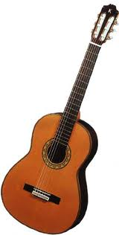

Por lo tanto un producto puede ser:
Un bien Un servicio

Slide 17

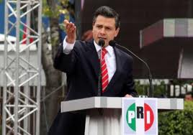
Una idea Una persona

Slide 18

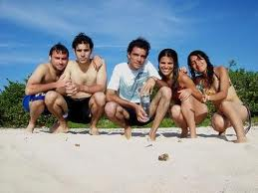

Un lugar

Slide 19
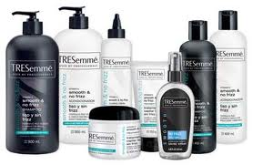
Línea de productos

Slide 20
Línea de productos es:
Grupo de productos estrechamente relacionados porque satisfacen una necesidad o se usan conjuntamente. Es un amplio grupo de productos con usos o características similares.

Slide 21
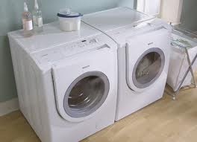
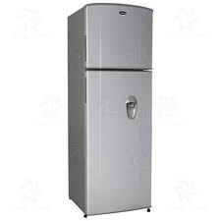
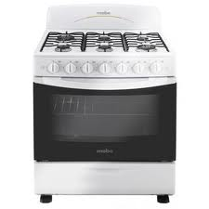
Ejemplos de líneas de productos:
Línea blanca

Slide 22

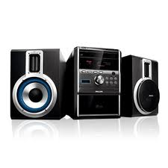
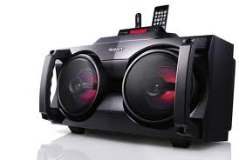
Línea electrónica

Slide 23
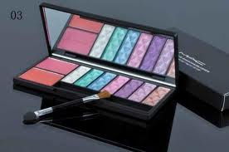

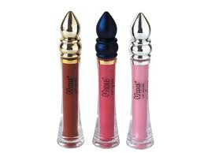
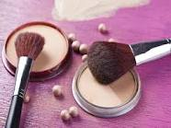

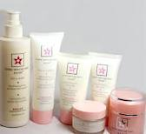
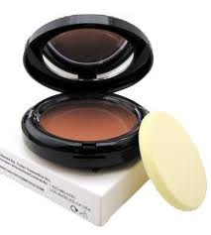
Línea de cosméticos

Slide 24
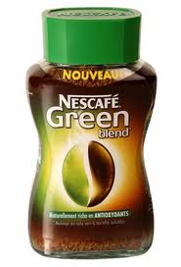
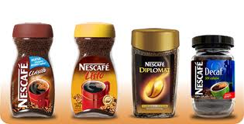
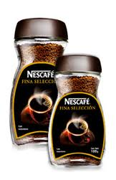
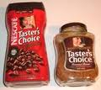
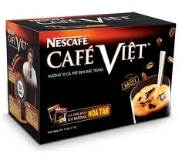
Línea de producto de una empresa: Cafés

Slide 25
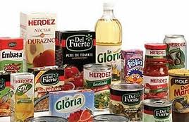
Mezcla de productos

Slide 26
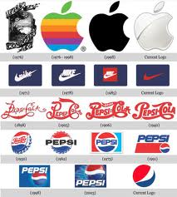
Marca
Es un título que concede el derecho exclusivo a la utilización de un signo para la identificación de un producto o un servicio en el mercado.

Slide 27
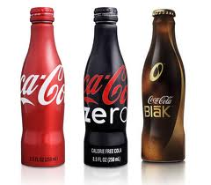
Envase
Producto que puede estar fabricado en una gran cantidad de materiales y que sirve para contener, proteger, manipular, distribuir y presentar mercancías en cualquier fase de su proceso productivo, de distribución o venta.

Slide 28

Etiqueta
Son en consecuencia un tipo de metadato, pues proporcionan información que describe el dato (una imagen digital, un vídeo clip o cualquier otro tipo de archivo informático) y que facilita su recuperación.

Slide 29
Conclusiones
No hay mejor manera de producir, comercializar y vender que conociendo todos los atributos y características que tiene un producto o servicio, por eso es importante saber los beneficios que se obtienen al generar una marca, envase, etiqueta para poder efectuar finalmente la venta.

Slide 30
Bibliografía
SANDHUSEN, Richard. “Mercadotecnia”. 1ª ed. Ed. Compañía editorial continental. 2002
LAMB, Charles., HAIR, Joseph., MC DANEL, Carl. 6ª ed. Ed. Thomson. 2002.
KOTLER, Philip., AMSTRONG, Gary. “Marketing” 8ª ed. Ed. Pearson Education. 2001.

Slide 31
Bibliografía
FERNÁNDEZ, Valiñas, Ricardo. “Fundamentos de Mercadotecnia”. Ed. Thomson 2002.

